Slide 1
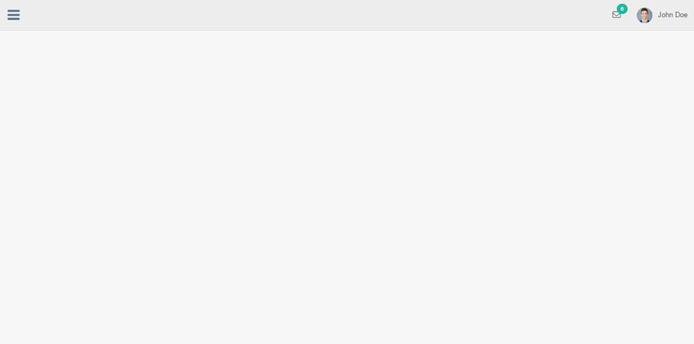





Menú Principal
Ingresos
Pedidos
Caja
Inventarios
Administrador

